Slide 1

Food Safety Culture –
HACCP
Cultura de la Seguridad Alimentaria – HACCP
Prepared by: Collin Sun
Approved by: Niya Wang
JULY 2026

Slide 2
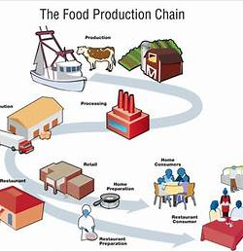
What is HACCP? ¿Qué es HACCP?
Hazard Analysis and Critical Control Point
Análisis de riesgos y punto crítico de control
It’s a science-based system for ensuring food safety production from farm to table by focusing on prevention rather than just end-product testing
Es un sistema basado en la ciencia para garantizar la producción de seguridad alimentaria desde la granja hasta la mesa, centrándose en la prevención y no solo en las pruebas de producto final
Identifies, evaluates and controls hazards that could pose a risk to food safety throughout the food production process
Identifica, evalúa y controla los peligros que puedan suponer un riesgo para la seguridad alimentaria a lo largo del proceso de producción alimentaria
Involves identifying all potential hazards, including biological, chemical, physical, and radiological hazard, that could affect food safety
Consiste en identificar todos los peligros potenciales, incluidos los biológicos, químicos, físicos y radiológicos, que puedan afectar a la seguridad alimentaria

Slide 3
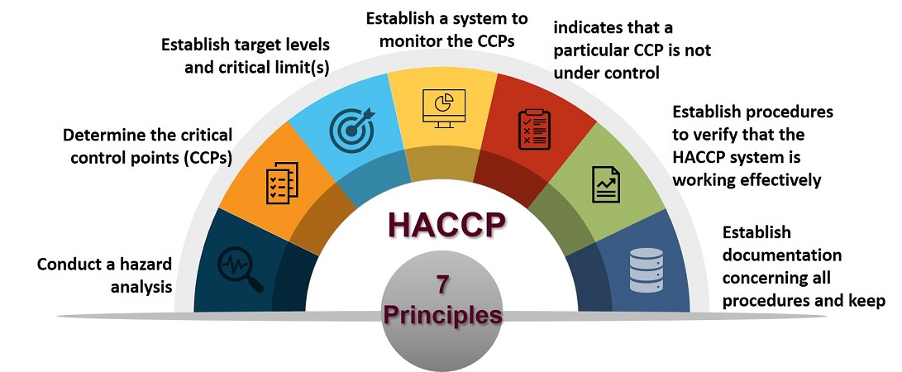
HACCP – 7 Principles
HACCP – 7 Principios

Slide 4
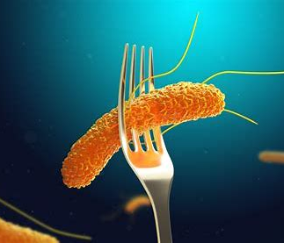
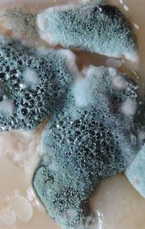

Understand the Hazard: Micro-Biological
Entiende el peligro: Micro-biológico
Example: Bacteria and Pathogen from raw materials, poor sanitation, environment
Ejemplo: bacterias y patógenos procedentes de materias primas, mala sanidad, medio ambiente

Slide 5
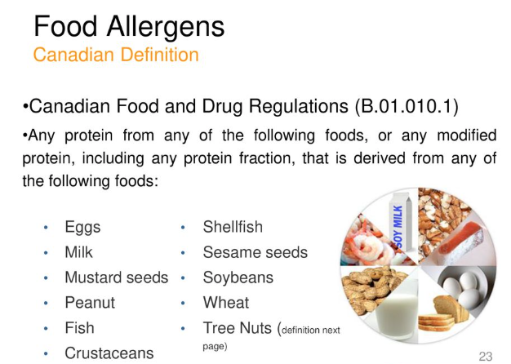
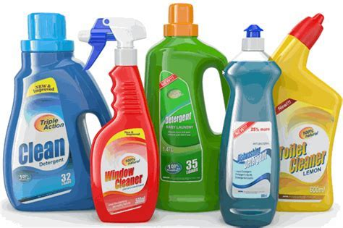
Understand the hazard: Chemicals
Entiende el peligro: Productos químicos
Example: Allergen / Cleaning Agents / Pesticide etc.
Ejemplo: alérgenos / agentes de limpieza / pesticidas, etc.
Do we have these chemicals in our facility?
¿Tenemos estos productos químicos en nuestra instalación?
Do we have allergens in the food that need to be controlled to avoid cross-contamination?
¿Tenemos alérgenos en los alimentos que deban controlarse para evitar la contaminación cruzada?

Slide 6
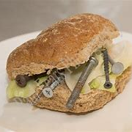
Understand the Hazard - Physical
Entiende el peligro físico
Examples: metal / glass / plastic fragments / hair / woodchip etc
Ejemplos: fragmentos de metal / vidrio / plástico / pelo / astillas de madera, etc
Do we have these items in the facility?
¿Tenemos estos objetos en la instalación?
If yes, how can we prevent them from contaminating the food?
Si es así, ¿cómo podemos evitar que contaminen la comida?

Slide 7

Understand the Hazard – Radiological
Comprende el peligro - Radiológico
Certain geographical locations have a high natural presence of radioactive minerals, which may end up in the food supply chain.
Ciertas ubicaciones geográficas tienen una alta presencia natural de minerales radiactivos, que pueden acabar en la cadena de suministro alimentaria.
Exposure to very high levels of radiation can cause severe health effects such as skin burns and radiation sickness, resulting in long-term health issues such as cancer and cardiovascular disease
La exposición a niveles muy altos de radiación puede causar efectos graves para la salud, como quemaduras en la piel y enfermedad por radiación, provocando problemas de salud a largo plazo como cáncer y enfermedades cardiovasculares
Low levels of radiation found in the environment do not pose immediate health risks, but they are a minor factor in the overall risk of cancer
Los bajos niveles de radiación presentes en el entorno no suponen riesgos inmediatos para la salud, pero son un factor menor en el riesgo global de cáncer
Consider the source of water used in our manufacturing process.
Considera la fuente de agua utilizada en nuestro proceso de fabricación.

Slide 8
Across Belpak all facilities, the CCP are
En todo Belpak, todas las instalaciones, el PCCh son
Metal Detection (All primary facilities)
Detección de metales (todas las instalaciones principales)
X-Ray Detection (Thourmount)
Detección por rayos X (Thourmount)
Allergen Change-over (some facilities)
Cambio de alérgenos (algunas instalaciones)
Label Verification (Export)
Verificación de etiquetas (exportación

Slide 9
Metal Detections - what do you need to do?
Detecciones de metales: ¿qué necesitas hacer?
Make sure the Metal Detectors are functioning properly
Asegúrate de que los detectores de metales funcionen correctamente
You should do a check:
Deberías hacer una comprobación:
  At the beginning of the shift,
  Al principio del turno,
  hourly check (+/- 10 mins from the previous), or 2-hour check (Thourmount)
  Chequeo horario (+/- 10 minutos respecto al anterior), o chequeo de 2 horas (Thourmount)
  At the end of the shift
  Al final del turno
NOTE: it is very important to make sure that the MD is checked at the beginning and end of shift, so that the very first and the very last product is being tested
NOTA: es muy importante asegurarse de que el MD se revise al principio y al final del turno, para que se pruebe el primer y el último producto
Record the results on the form for MD checks
Registra los resultados en el formulario para las revisiones de MD
Friendly Reminder: Record the actual test time. Do Not Pre-fill the results!
Recordatorio amistoso: Registra el tiempo real del examen. ¡No pre-rellenes los resultados!

Slide 10
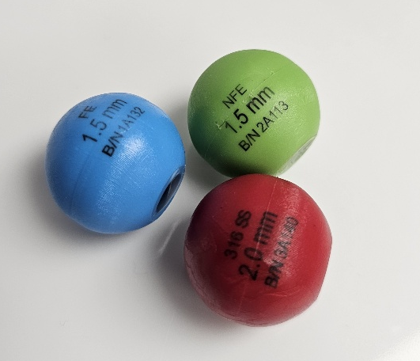
Understand the Detection Limit
Entiende el límite de detección
At all facilities, the Detection Limits are:
En todas las instalaciones, los Límites de Detección son:
  1.5mm FE
  FE 1,5 mm
  1.5mm Non-FE
  1,5 mm no engranado
  2.0mm SS
  2,0 mm SS
Please follow the customer’s standard if they have special requirement
Por favor, sigue el estándar del cliente si tiene un requisito especial

Slide 11
How to test the Metal Detector?
¿Cómo probar el detector de metales?
Make sure you pass the metal ball / test card WITH the product
Asegúrate de pasar la bola metálica / tarjeta de prueba CON el producto
Make sure you only pass 1 metal ball / test card at a time
Asegúrate de pasar la bola metálica / tarjeta de prueba CON el producto
Make sure that the alarm is on and/or the belt is stopped to confirm a successful test
Asegúrate de que la alarma esté encendida y/o que la correa esté parada para confirmar que la prueba ha sido exitosa
Make sure you collect all the metal balls / cards after testing
Asegúrate de recoger todas las bolas o cartas metálicas después de las pruebas
If the metal detector does not detect the metal ball / card, please stop the line immediately. All the product made after the last MD test must be on hold for inspection.
Si el detector de metales no detecta la bola o tarjeta metálica, por favor detenga la línea inmediatamente. Todo el producto fabricado después de la última prueba MD debe estar en espera para inspección.
Please inform QA / Production Supervisors immediately for any MD malfunction!
¡Por favor, informa inmediatamente a los supervisores de QA / producción por cualquier fallo del MD!

Slide 12
Other CCPs
Otros PCCh
X-Ray Rayos X
If your site has an X-Ray machine, follow the testing requirement on your HACCP Plan
Si tu centro dispone de una máquina de rayos X, sigue el requisito de pruebas de tu Plan HACCP
Allergen Change-over Cambio de alérgenos
A full cleaning is a must for any product with Allergen Change-Over.
Una limpieza completa es imprescindible para cualquier producto con cambio de alérgeno.
Allergen test (Neogen) is used to verify the results after cleaning
Se utiliza una prueba de alérgenos (Neogen) para verificar los resultados tras la limpieza
All results must be negative before releasing the line for production
Todos los resultados deben ser negativos antes de lanzar la línea para producción

Slide 13
Other CCPs - Label Verification (Export)
Otros CCP - Verificación de etiquetas (exportación)
At receiving → Labels are verified for right packaging
En la recepción Las etiquetas se verifican para el embalaje adecuado
Beginning of the shift → packaging items # is checked against BOM in Nulogy
El envasado de los artículos # al inicio del turno se comprueba con BOM en Nulogy
During production → the packaging item # is verified, record results on the Lot Traceability Form
Durante la producción, se verifica el artículo de embalaje #, se registran los resultados en el Formulario de Trazabilidad del Lote
Production Supervisors and QA Inspectors to perform checking at least 1 time per shift.
Supervisores de producción e inspectores de QA para realizar comprobaciones al menos una vez por turno.

Slide 14

If you have any questions regarding the HACCP Plan in your facilities, feel free to reach out to your on-site QA Manager / Supervisor for details
Si tienes alguna pregunta sobre el Plan HACCP en tus instalaciones, no dudes en ponerte en contacto con tu responsable de control de calidad o supervisor en el lugar para más detalles

